Slide 1

Obezite Hastasına Vaka Bazlı Yaklaşım Stratejileri
Dr. Hüseyin Demirci
SB Etlik Şehir Hastanesi, Endokrinoloji Kliniği

Slide 2
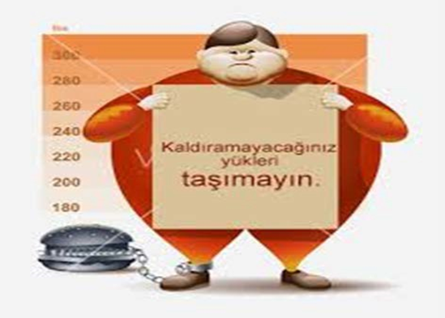
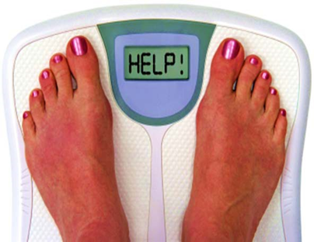
Sunum Planı
• Tanım
• Epidemiyolojisi
• Nedenleri
• Komplikasyonları
• Yaklaşım
• Vakalarla Tedavi

Slide 3
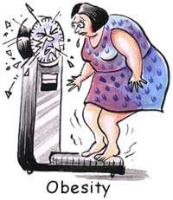
Obezite nedir?
Vücuttaki yağ miktarının sağlığı bozacak düzeyde artması
NORMAL
Erkek:%9-18
Kadın:%14-28
OBEZ
Erkek: %22.0 ↑
Kadın:%32.0 ↑
Obezite/
Adiposite temelli kronik hastalık

Slide 4
  Obezite Değerlendirilmesinde Kullanılan Antropometrik Ölçümler
DSÖ, obezite tanı ve sınıflandırmasında uygulama kolaylığı, maliyet etkinliği, yüksek doğruluk oranlarından ötürü klinik pratikte BKİ yöntemini önermekte
‘’BKİ= Ağırlık (kg)/Boy (m²)’’
Hamilelerde, sporcularda, ödem ile birlikte giden hastalıklarda uygulanması önerilmemekte
Gruplar | Yetişkinler (BKİ, kg/m²)
Zayıf | <18,50
Normal | 18,5 – 24,99
Fazla kilolu | 25,00 − 29,99
Obez | ≥30,00
Hafif obez (Evre 1) | 30,00 − 34,99
Orta derecede obez (Evre 2) | 35,00 − 39,99
Morbid obez (Evre 3) | 40,00 – 49,99
Süper obez (Evre 4) | ≥50,00

Slide 5
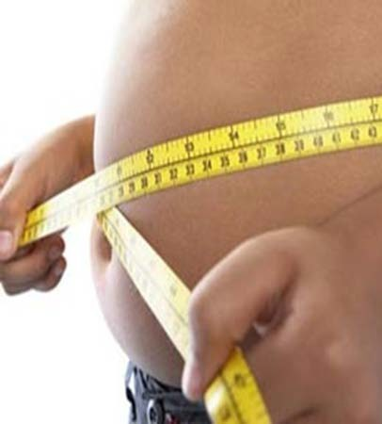
  Obezite Değerlendirilmesinde Kullanılan Antropometrik Ölçümler
Obezitenin diğer bir önemli boyutu abdominal yağlanma
BÇ ile intraabdominal yağlanma miktarı iyi korele
BÇ ölçümü ayaktayken süperior iliak kristalar hizasından
BKİ>35 kg/m² olanlarda BÇ’nin tanısal önemi yok
TEMD obezite-lipid-HT çalışma grubu verilerine göre BÇ erkeklerde ≥ 100, kadınlarda ≥ 90 cm abdominal obezite kriteri

Slide 6
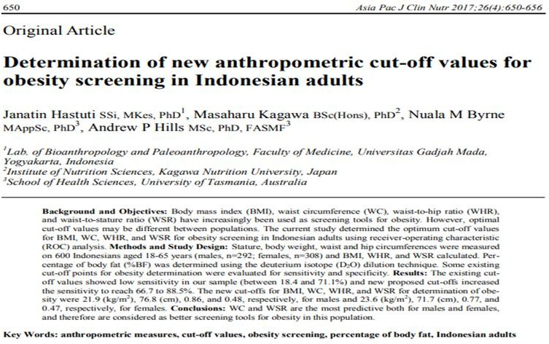
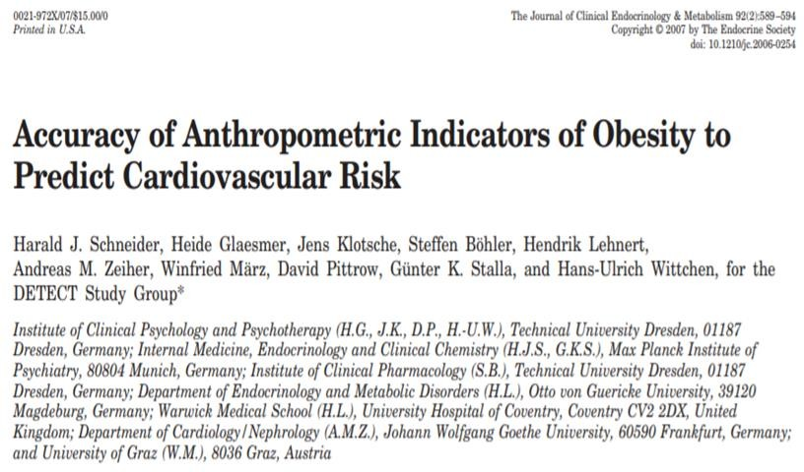
  Obezite Değerlendirilmesinde Kullanılan Antropometrik Ölçümler
Bel/kalça oranı (BKO), bel/boy oranı (BBO)
VYO en iyi predikte eden antropometrik parametreler BÇ ve BBO
BBO ≥ 0,5 olması abdominal yağlanma göstergesi
BÇ ve BBO, ‘’KVH risk’’ belirlemede VKİ ve BKO dan daha iyi
Boyun çevresi, deri kalınlığı ve el bileği çevresi ölçümleri ile obezite derecesi korele
Boyun çevresi metabolik bozuklukları ve visseral yağ miktarını BÇ ile aynı güç seviyesinde tanımlayabilir

Slide 7
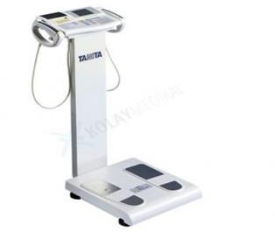
  Obezite Değerlendirilmesinde Kullanılan Diğer Yöntemler
Antropometrik ölçümler dışında, daha net ölçümlere dayalı, uygulayıcılar arası farkları yok edebilen
MRG, BT, DEXA ve BİA
DEXA; düşük maliyet, minimal radyasyon, yüksek doğruluk ve tekrarlanabilirlik gibi BT ve MRG’ye kıyasla önemli avantajlar sunduğu için toplam ve bölgesel yağ kütlesi tahmininde güvenilir bir yöntem
BİA vücut kompozisyon oranları ve yağ, kas, kemik kütlesi gibi değişkenler hakkında prediksiyon yapabilmekte
Ancak hesaplanan yağ miktarı visseral mi? subkutan mı?
Radyasyona maruz bırakmayan, ayrıca personel gerektirmeyen, non-invaziv, basit, ucuz ve tekrarlanabilir hızlı bir yöntem

Slide 8
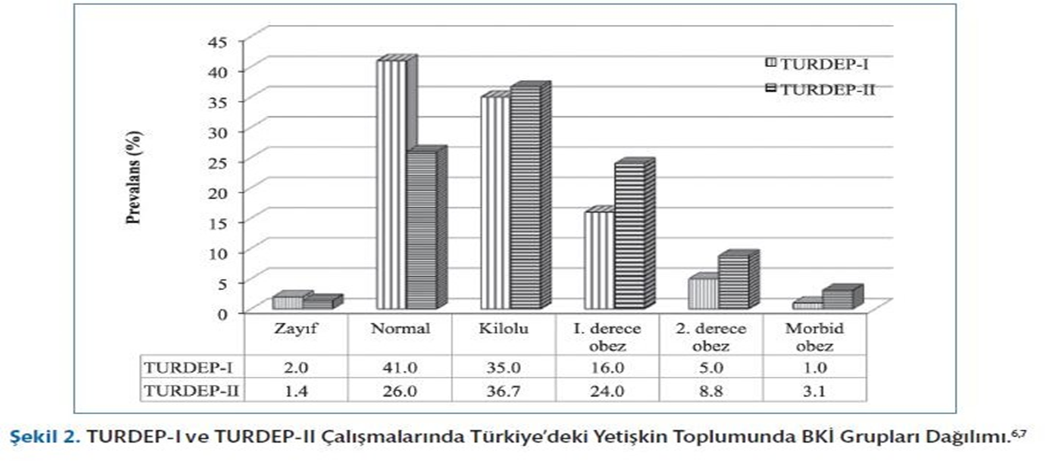
Epidemiyoloji
Türkiye’de obezite prevalansı, 1997-98, 540 merkez, ≥20 yaş, 24788 kişi, TURDEP-I Çalışması’nda %22,3 (K:%30, E:%13)
TURDEP-I’den 12 yıl sonra, aynı merkezlerde yapılan TURDEP-II’de obezite sıklığı, genel toplumda %31,2 (K:%44, E:%27)
Obezite prevalansı kadınlarda %34, erkeklerde %107 artmış

Slide 9
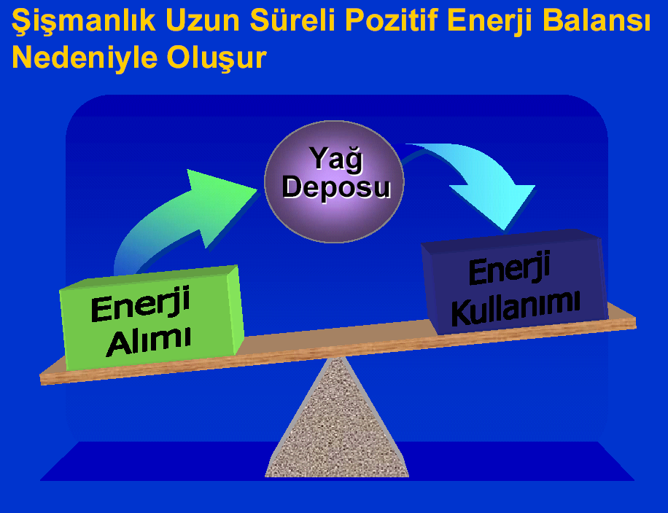
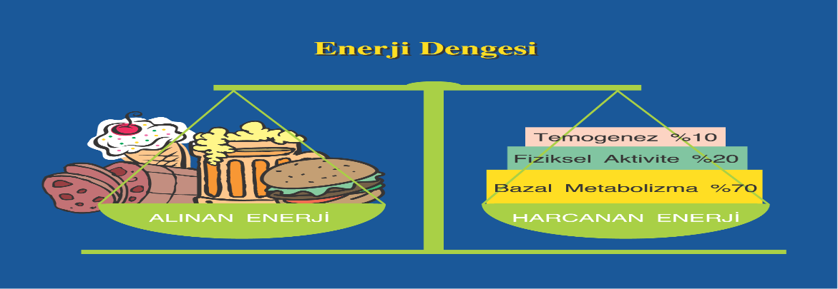
Etiyoloji
Alınan enerji miktarı > harcanan enerji miktarı
Obezitenin oluşmasındaki başlıca faktörler
1. Aşırı ve yanlış beslenme | 8. Hormonal etmenler (CS, BH eks, hipotr, PKOS, hipotalamik hst vb)
2. Yetersiz fiziksel aktivite | 9. Genetik etmenler ve monogenik
3. Yaş | 10. Psikolojik problemler (Depresyon)
4. Cinsiyet (Kadın) | 11. Sık aralıklarla çok düşük enerjili diyetler uygulama
5. Eğitim düzeyi | 12. Alkol alışkanlığı
6. Sosyo-kültürel etmenler | 13. İlaçlar (kst, antidepresan, antipsikotik vb.)
7. Gelir durumu | 14. Doğum sayısı ve doğumlar arası süre
Obezite, karmaşık ve çok
faktörlü bir hastalıktır

Slide 10
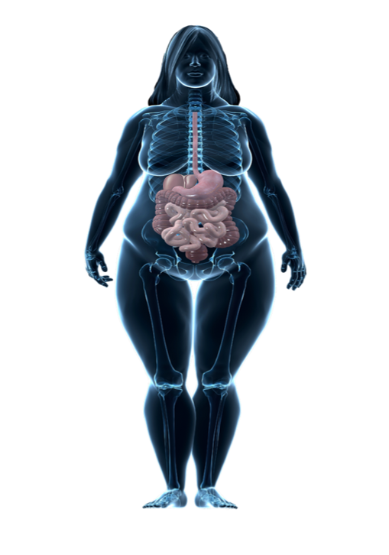
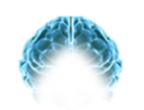
Obezite çok sayıda komorbidite ile ilişkilendirilir
Metabolik, Mekanik ve Mental
Obeziteye Eşlik Eden Hastalıklar-Komplikasyonlar
Uyku Apnesi
Metabolik
Depresyon
Kardiyovasküler hastalıklar
İnme
Dislipidemi
Hipertansiyon
Koroner arter hastalığı
Koroner kalp hastalığı
Pulmoner embolizm
Mekanik
Kaygı
Astım
Mental
NAFLD
Safra taşları
Kronik sırt ağrısı
Kanserler*
Tip 2 diyabet
Prediyabet
İnfertilite
Fiziksel işlev
İnkontinant
Tromboz
Artroz
Gut
NAFLD, nonalkolik yağlı karaciğer hastalığı
*Meme, kolorektal, endometrial, özofageal, böbrek, over, pankreatik ve prostat dahil
Adapted from Sharma AM. Obes Rev. 2010;11:808-9; Guh et al. BMC Public Health 2009;9:88; Luppino et al. Arch Gen Psychiatry 2010;67:220–9; Simon et al. Arch Gen Psychiatry 2006;63:824–30; Church et al. Gastroenterology 2006;130:2023–30; Li et al. Prev Med 2010;51:18–23; Hosler. Prev Chronic Dis 2009;6:A48

Slide 11
Yaklaşım-Obez Bireyin Değerlendirilmesi-Anamnez
Tıbbi Öykü Alımı ve Sistemlerin Gözden Geçirilmesi
Yaş, cinsiyet, ırk, etnik köken Obeziteye eşlik eden hastalıklar Obezitesinin öyküsü; çocukluk, gençlik, evlilik öncesi ve sonrası, doğum sonrası ağırlıkları Yeme bozuklukları (binge eating, bulimia, gece yeme) Mental stres (fiziksel, mental, seksüel suistimal vb.) Uyku düzeni İlaç veya gıda alerjisi Kilo artışına sebep olabilecek ilaçlar
Aile Öyküsü
Obez / kilo fazlalığı olan aile bireyleri Obeziteye neden olan veya obeziteyle seyreden genetik hastalıklar
Sosyokültürel Durumu ve Alışkanlıkları
Medeni durumu, mesleği Gıdaları kimin seçtiği ve alışverişi kimin yaptığı, yemeğini kimin pişirdiği vb. Yaşam ortamı, kimlerle birlikte yaşadığı, yemeğini evde mi, dışarıda mı yediği Sağlıklı beslenme ve fiziksel aktiviteye ulaşılabilirlik durumu (ör. bilgi seviyesi, internete veya bilgi kaynaklarına erişim olanağı) Beslenme şeklini etkileyebilecek ekonomik koşulları Yaşadığı coğrafi bölgenin özellikleri (şehir, ilçe, köy) Obezitesini etkilediğini düşündüğü sosyal olaylar veya obezojenik yaşam tarzı Sigara, alkol alımı, madde bağımlılığı Egzersiz alışkanlığı (egzersiz süresi, şiddeti ve sıklığı)

Slide 12
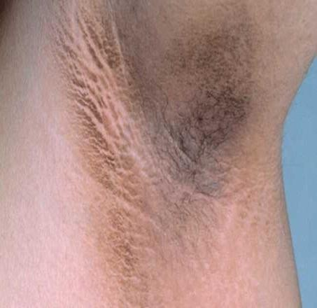
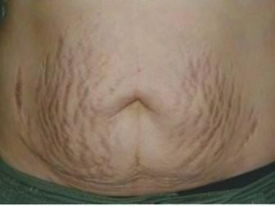
Yaklaşım-Obez Bireyin Değerlendirilmesi-
Fizik Muayene
KB
NDS
Boy
Kilo
BKİ
BÇ
7. Boyun çevresi (erkeklerde >43, kadınlarda >41 cm olması OSAS risk artışı)
8. BKO
9. BBO
10. AN, stria, bufalo hörgücü vb..
11. Sistemik FM (obezite ile ilişkili tüm hastalıklara ait bulgular değerlendirilmeli)

Slide 13
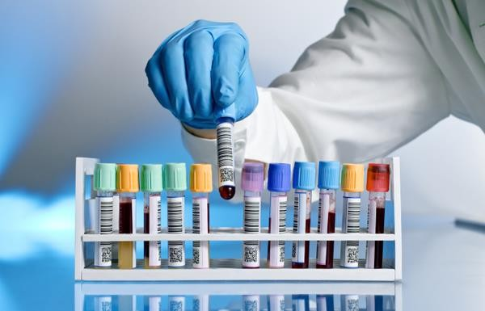
Yaklaşım-Obez Bireyin Değerlendirilmesi-Laboratuvar
AKŞ
HbA1c
Açlık lipid profili
(TG, T-kol, LDL, HDL)
KC enzimleri
(AST, ALT, ALP, GGT)
Renal fonksiyon testleri
(Kreatinin, BUN)
Ürik asit
TSH, kortizol
Hemogram
TİT
      Gereğinde ve klinik şüphe varlığında spesifik hastalıklar için uygun testler (Ör; CH için 1 mg DXM süpresyon testi)
      Kilo fazlalığı ve obezitesi olan hastalarda İR ölçümünün tanı, tedavi ve takip açısından klinik anlamı ve yararı yok

Slide 14
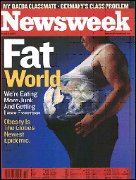
Obezitenin Tedavisi
Kronik bir hastalık
Ciddi sağlık sonuçları
Sık karşılaşılan ölüm nedenleri için majör risk faktörü
Tedavi seçenekleri
  Hayat tarzı değişiklikleri
    Düşük kalorili diyet
    Fiziksel aktivite
    Davranış tedavisi
  İlaç tedavisi
  Cerrahi
Çoğul nedenler
Genetik, hormonal, davranışsal
Hastayı suçlamak uygun değil ve olumlu sonuçlar doğurmuyor

Slide 15

Tedavi hedefleri
Erişilebilir, gerçekçi bir kilo kaybı
İdeal vücut kilosuna ulaşmaktan çok, kilonun 3-6 ayda %5-10’unu vermek hedeflenmeli
%5-10 kilo kaybı HPL, HT, DM gibi obezite ile ilişkili hastalıkların gelişim riskini azaltır

Slide 16
Yanlış zayıflama yöntemleri nelerdir?
Kısa sürede hızlı kilo kaybı sağlayan çok düşük enerjili şok diyetler
Yeterli, dengeli ve doğru beslenme alışkanlığı kazandırmayan diyetler
Tek tip besine dayalı diyetler
Zayıflattığı öne sürülen ve pek çok yan etkisi bulunan ilaçlar
Gerçek kilo kaybı yerine vücuttan sadece su kaybına neden olan ilaçlar, otlar, çaylar
Yeterli olmayan egzersiz

Slide 17
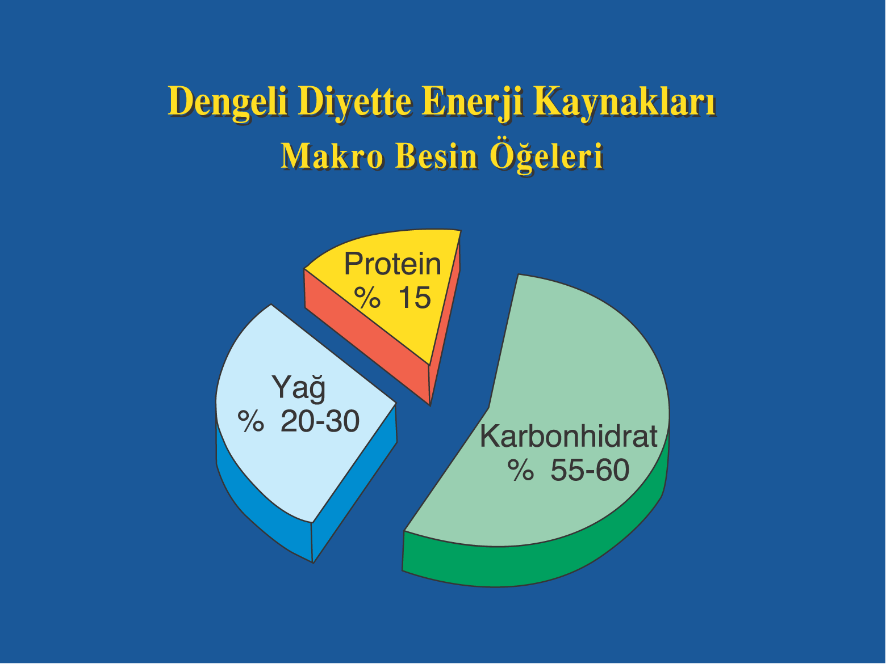
Obezite Tedavisi - Tıbbi Beslenme Tedavisi
Basit, kolay, ekonomik şartlara uygun, güvenli, dengeli ve bireysel
Amaç tüketilen kalorinin azaltılması
Günlük hesaplanan kalori miktarının 500-1000 kcal (ya da %30) azaltılması haftada ortalama 0,5-1 kg kayıp
BMR nin altında olmayan enerjiler
Sık aralıklarla beslenme, fazla yemeyi, kaçamakları önler, acıkmayı geciktirir ve sonraki öğünde besin alımını azaltır
TBT çok düşük enerji içermemeli
Çok düşük enerjili diyetler;
  Davranış değişikliğine uyumu güçleştirir
  Metabolizmayı yavaşlatır
  Besin öğesi yetersizliklerine neden olur

Slide 18
Obezite Tedavisi - Egzersiz
Egzersiz tipi
Egzersiz süresi
Egzersiz şiddeti
Egzersiz sıklığı

Slide 19
Obezite Tedavisi – Davranış Tedavisi
Amaç obeziteye neden olan davranış ve tutumların değiştirilmesi
Bu amaçla klinisyenin, hastaya gerçekçi bir vücut ağırlığı hedefi belirleme, kendi kendisini izleme, dürtülerini kontrol etme, gereksiz yeme davranışının başka davranışlarla değiştirme noktalarında beceri kazandıracak yönde hareket etmesi önemli
Tüm bunlar yapılırken pozitif ve motive edici bir tutum takınılması tedavi başarısını arttırır

Slide 20
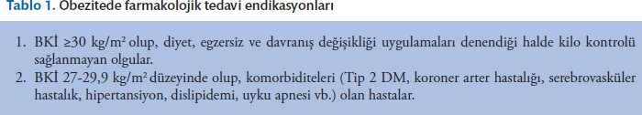
Obezite Tedavisi – Farmakolojik Tedavi
İlaç tedavisi tek başına kullanılmamalı; YTD ile kombine
İdeal bir obezite ilacı;
  Temini ve kullanımı kolay, ucuz olmalı
  Dozla ilişkili kilo kaybı sağlamalı
  Hedeflenen ağırlığa ulaşmayı, ulaşılan hedef kilonun devamlılığını sağlamalı
  Uzun süreli kullanımı güvenilir olmalı, özellikle kardiyak olmak üzere yan etki oluşturmamalı
  Tolerans geliştirmemeli
  Kötüye kullanım ya da bağımlılığa yol açmamalı

Slide 21
Obezite Tedavisi – Farmakolojik Tedavi
SB onaylı ilaçlar kullanılmalı
Vücut görünümü bozulduğu için başvuran normal kilolulara ilaç
başlama
Depresif hastalarda öncelikle depresyon tedavi edilmeli
Farmakoterapinin etkinliği ilk 3 aydan sonra değerlendirilmeli
Tam bir ortak görüş olmamakla beraber farmakoterapi en az 1 yıl sürdürülmeli, hastalar bireysel değerlendirilerek yıllık %10’luk kilo kaybı varsa tedavi devam edilmeli
Yeterli cevap vermeyenlerde veya YE gelişenlerde durdurulmalı
2 yılın sonunda YTD ile kilo kaybı korunabilecekse ilaca ara verilir veya sonlandırılır
Obezite kronik bir hastalık olduğundan gerekli durumlarda intermittan tedavi düşünülebilir

Slide 22

Obezite Tedavisi – Farmakolojik Tedavi
Obezite tedavisinde kullanılabilen farmakolojik ilaçlar
Yağ emilimini azaltan ilaçlar | Orlistat
Antidiyabetik ilaçlar | Liraglutide, Semaglutide, Tirzepatide
Sempatomimetik ilaçlar | Fentermin
Antiepileptik ilaçlar | Topiramat
Kombinasyon tedavileri | Topiramat-Fentermin Bupropiyon SR-Naltrekson

Slide 23
HK, 62 y, K, ev hanımı
Şik: Kilo artışı
Diyet ve yürüyüş yapmıyor
15 yıldır DM, HT. Komplikasyon –
Kolesistektomi
Kullandığı ilaçlar: Premiks insülin 32/30 Ü, Metformin 2x1000 mg, Amlodipin 10 mg, İrbesartan/HCT 300/12.5 mg
FM: 113 kg, 161 cm, BKİ:43,6 TA:130/80

Slide 24
Tedavi:
- YTD
- Orlistat 3x120
- Premix insülin 26/24 ü
- Metformin 2x1000 mg
- Empagliflozin 25 mg
- Atorvastatin 10 mg
- Amlodipin 5 mg
- İrbesartan/HCT 150/12,5 mg
1 ay sonra kontrol
Lab | Eylül 23
AKŞ | 181
TKŞ | 192
A1c (%) | 7.1
LDL-K | 143
TG | 193

Slide 25
4 ay sonra Orlistat raporu bittiği için geldi
Memleketinde dahiliye uzmanı tarafından aylık kontrol yapılmış
Premix insülin ve amlodipin kesilmiş
Diyet +, egzersiz +
İnsülin Glargin 30 ü, Metformin 2x1000 mg, Empagliflozin 25 mg, Atorvastatin 10 mg, Orlistat 3x120 mg, İrbesartan/HCT 150/12.5 mg
 | Eylül 23 | Ocak 24
Kilo | 113 | 96
BKİ | 43.6 | 37
TA | 130/80 | 110/75
AKŞ | 181 | 116
TKŞ | 192 | 139
A1c (%) | 7.1 | 6.3
LDL-K | 143 | 107
TG | 193 | 123
Rapor yenilendi
Tedavi:
- Orlistat 3x120 mg
- İnsülin Glargin 28 ü
- Metformin 2x1000 mg
- Empagliflozin 25 mg
- Atorvastatin 10 mg
- İrbesartan 150 mg
3 ay sonra kontrol

Slide 26
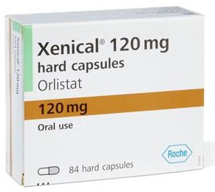
Obezitenin Medikal Tedavisinde Ülkemizde Onaylı/Kullanılan Ajanlar
İlaç | Onay | Etki Mekanizması | Doz | Kontrendikasyon | Yan etkiler
Orlistat | FDA ve EMA (Türkiye’de kullanımda) | Pankreatik lipaz inhibitörü İntestinal yağ emilimini %30 azaltır | Günde üç defa 120 mg (oral), Yemek sırasında | Gebelik, emzirme, kronik malabsorbsiyon sendromları, kolestaz, kısa barsak sendromu | Yağda eriyen vitaminlerin emiliminde azalma, steatore, fekal inkontinans, abdominal ağrı, baş ağrısı, oksalat nefropatisi, KC toksisite
4 yıllık verileri mevcut, devamına engel bir YE oluşmaz ise bu süreler içinde güvenle kullanılabilir
GİS emilim oranı çok düşük (%1), büyük oranda emilmeden atılır
Sistemik olmaması, kombinasyon tedavilerine uyumlu olması, alkol ve madde bağımlılığı öyküsü olanlarda kullanılabilir olması avantaj
Bir metaanalizde %8 kilo kaybı
İlaç grubunda %6.2, kontrol grubunda %9 DM gelişmiş
BC sonrası ve 65 yaş üstü kullanımında veriler sınırlı

Slide 27
FY, 54 y, E, memur
Şik: Kilo fazlalığı, kilo verememe, KŞ yüksekliği
Hik: 1 aydır akşamları TKŞ 200-250 civarında seyrediyor. 20 yıldır, evlendiğinden beri, sürekli kilo artışı yaşıyor. 30 kiloya yakın almış. 4 yıl önce sigarayı bırakmış ve kilo artışı hızlanmış. Diyet eğitimi almış ama iştahı fazla olduğundan tam uygulayamıyor. Özellikle akşam yemekten sonra tv karşısında sürekli bir şeyler atıştırıyor. Masa başında çalışıyor. Düzenli fiziksel aktivite yok.
ÖG: 5 yıldır T2DM. Komplikasyon -.
SG: Baba T2DM, anne T2DM, HT, obezite
Kİ: Empagiflozin 10 mg, Metformin 2x1000 mg
FM: kilo:97, boy:174, BKİ:32, BÇ:116, TA:140/90, Hpm +

Slide 28
 | Temmuz 23
AKŞ | 185
TKŞ | 260
A1c (%) | 7.9
ALT | 110
TG | 402
Ü. asit | 7.2
Tedavi:
YTD
Empagliflozin 10 mg
Metformin 2x1000 mg
Liraglutide 0,6 mg/g sc
İlaç yan etkileri hakkında bilgilendirildi
1 hafta sonra kilo, iştah durumu ve yan etki açısından kontrole çağırıldı
Üst Batın US: Hpm,
grade 1-2 steatoz

Slide 29
    - Hasta 2 ay sonra geldi
    - Şikayeti yok. Aynı ilacı kullanan işyerindeki arkadaşının önerisi ile 1 aydır Liraglutide 1,2 mg/g kullanmakta. OAD’lere aynı devam ediyor. İştah kontrolü daha iyi, diyete uyumu var, düzenli fiziksel aktivite yapıyor. AKŞ:100-150, TKŞ:150-200
 | Temmuz 23 | Eylül 23
Kilo | 97 | 85.5
BKİ | 32 | 28.2
BÇ | 116 | 112
TA | 140/90 | 135/85
AKŞ | 185 | 142
TKŞ | 260 | 191
A1c (%) | 7.9 | -
ALT | 110 | 42
TG | 402 | 238
Ü. Asit | 7.2 | N
    Tedaviye aynen devam
    1 ay sonra kontrol

Slide 30
    - 1 ay sonra kontrole geldi
    - Şikayeti yok. Diyet +, egzersiz +/-. Liraglutide 1,2 mg/g, Empagliflozin 10 mg, Metformin 2x1000 mg. AKŞ:100-140, TKŞ:140-180
 | Temmuz 23 | Eylül 23 | Ekim 23
Kilo | 97 | 85.5 | 84.1
BKİ | 32 | 28.2 | 27.8
BÇ | 116 | 112 | 111
TA | 140/90 | 135/85 | 130/80
AKŞ | 185 | 142 | 131
TKŞ | 260 | 191 | 177
A1c (%) | 7.9 | - | 7.1
ALT | 110 | 42 | 33
TG | 402 | 238 | 217
Ü. Asit | 7.2 | N | N
Tedaviye aynen devam
3 ay sonra kontrol

Slide 31
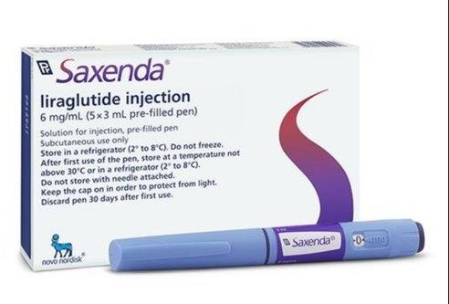
Obezitenin Medikal Tedavisinde Ülkemizde Onaylı/Kullanılan Ajanlar
İlaç | Onay | Etki Mekanizması | Doz | Kontrendikasyon | Yan etkiler
Liraglutide | FDA ve EMA (Türkiye'de kullanımda) | GLP1R Agonist DPP-4 dayanıklı uzun etkili | Günde bir kez 3 mg (max doz) Hergün aynı saatte, sc, öğünlerden bağımsız, 0,6 mg başla, YE/etkiye göre haftalık titre et | Gebelik, emzirme, MTK veya MEN2 öyküsü, pankreatit öyküsü, akut safra kesesi hastalıkları, gastroparezi | Bulantı- kusma (geçici), pankreatit, ishal/kabızlık, baş ağrısı, dispepsi, ratlarda c-hücre hiperplazisi
3 yıllık verileri mevcut, devamına engel bir YE oluşmaz ise bu süreler içinde güvenle kullanılabilir
Glukoz bağımlı insulin salınımını uyarır, glukagon yanıtını azaltır ve gastrik boşalmayı yavaşlatarak iştahı azaltır
İn vitro çalışmalarda santral (hipotalamik) etkisi gösterilmiş
SCALE çalışmalarında kilo kaybı oranı %5,7-8 ve daha az hastada T2DM geliştiği gözlenmiş
PreDM ve T2DM’si bulunan fazla kilolu ve obez hastalarda öncellikli tercih edilebilir
BC sonrası kullanım için çalışmalar mevcut
Alkol ve madde bağımlılığı öyküsü olanlarda kullanılabilir
65 yaş üstü kullanım için veriler sınırlı
Enjeksiyon formunda olması dezavantaj

Slide 32
Obezite Tedavisi – Cerrahi Tedavi
Morbid obez hastalarda uzun süreli kilo vermede en etkili yöntem olduğu kabul edilmekte
Başarısı ve kabul edilebilir morbidite ve mortalite oranlarına ulaşmak açısından
- multidisipliner yaklaşım
- uygun hasta seçimi
- yeterli preop değerlendirme ve
- uygun postop takip çok önemli
BC kararı vermeden önce hastalar en az 6 ay bir endokrinoloji birimi tarafından takip edilmeli
Karar multidisipliner konseyde verilmelidir

Slide 33
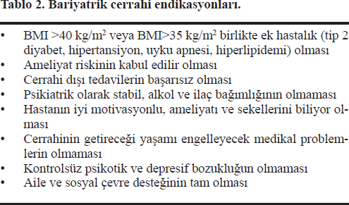
Obezite Tedavisi – Cerrahi Tedavi
BKİ 30-35 kg/m2 olan T2DM hastalar için BC’nin glisemik kontrol üzerine faydalı olabileceği gösterilmiş
Yeterli RKÇ olmadığından bu gruba rutin olarak BC önerilmemekte
Ancak etkin ve yoğun antidiyabetik tedaviye rağmen yeterli glisemik kontrol sağlanamayan seçilmiş vakalarda BC düşünülebilir

Slide 34

Obezite Tedavisi – Cerrahi Tedavi
Kontrendikasyonlar:
Tedavi edilemeyen major depresyon, psikoz
Madde ve alkol bağımlılığı
Tıkınırcasına yeme hastalığı
Postop önerilenleri yapabilecek düzeyde psişik ve mental yeterliliğin olmaması durumu
Gebelik
Ciddi gastrointestinal hastalıklar
Aktif kanser
Dekompanse kalp ve akciğer hastalığı
Portal hipertansiyonun eşlik ettiği ileri karaciğer hastalığı
Pulmoner hipertansiyonun eşlik ettiği kontrol altında olmayan OSAS
Ciddi hematolojik (koagülopati) veya otoimmün hastalıklar
Yüksek tıbbi risk, gerçekçi olmayan beklentiler.
18 yaş altı, 65 yaş üstü olmak rölatif kontrendikasyon, seçilmiş olgularda kar/zarar oranı gözetilerek düşünülebilir

Slide 35
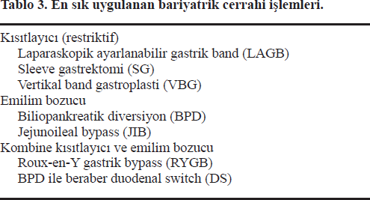
Obezite Tedavisi – Cerrahi Tedavi
Günümüzde açık cerrahi yerine iyileşme süresini kısaltan ve daha az invaziv laparoskopik teknikler tercih edilir
Tecrübeli merkezlerde BC mortalitesi %1’in altında
BC yöntemler;
- mide hacmini küçültüp gıda alımını kısıtlayarak (restriktif)
- alınan gıdaların absorbe edileceği barsak segmentini kısaltarak ve/veya bypass ederek (malabsorbtif)
- ya da her 2 yöntemin kombine edildiği tekniklerdir
BCde standart olarak kabul edilen ve daha sık uygulanan yöntemler;
- RYGB
- SG
- AGB
- BPD-DS

Slide 36
Obezite Tedavisi – Cerrahi Tedavi
İsveç Obezite Çalışması “The Swedish Obese Subject” (SOS), konvansiyonel tedavi ile BC’yi kıyaslayan ilk uzun süreli prospektif kontrollü çalışma
BC’den 2, 10, ve 20 yıl sonra kilo kaybı sırasıyla –%23, –%17 ve –%18
BC, konvansiyonel tedaviye kıyasla tüm nedenlere bağlı mortalite [hazard ratio (HR)=0,71, %95 C; p=0,01], DM (HR=0,17; p< 0,001), MI (HR=0,66; p=0,02), inme (HR=0,7; p=0,008) ve kanser (kadınlarda HR=0,58; p=0,0008, erkeklerde AD) gelişiminde azalma
DM remisyon oranlarında belirgin artış
Kalıcı kilo kaybı açısından BPD-DS ve RYGB daha etkin olmakla birlikte, son çalışmalar SG’nin RYGB ile kıyaslanabilir etkinlikte
DM ve dislipidemi gibi metabolik hastalıkların kontrolünde RYGB ile BPD-DS daha etkin

Slide 37
ZNC, 37 y, K, hemşire
1 aydır oturup kalkarken baş dönmesi, üşüme, halsizlik, saç dökülmesi, kilo artışı
2018 de SG. 1 yıldır iş değişikliği sonrası fiziksel aktivite çok azalmış ve kilo artışı başlamış
Diyet +/-, egzersiz –, 4 yıldır takipsiz
77.8 kg, 163 cm, VKİ:29.3, BÇ:88, TA:90/70, cilt soluk
Lab | Ocak 24
AKŞ | 87
TKŞ | 105
Ferritin | 4.7
Fe | 26
TDBK | 496
B12 | 215
Vit D | 8
Hbg | 9.8
Tedavi:
- YTD
- Fe (iv)
- B12 (im)
- D3 (50 bin IU/hf)
1 ay sonra kontrol

Slide 38
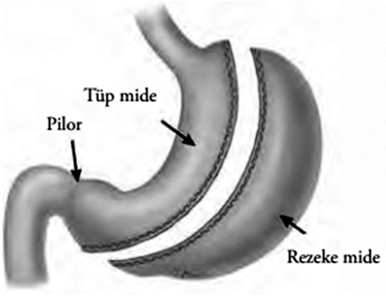
Sleeve Gastrektomi (SG)
Hacim kısıtlayıcı bir yöntem
Midenin büyük kurvatur kısmının çıkarıldığı
bir tür parsiyel gastrektomi
Hacim kısıtlayıcı etkisinin yanı sıra ghrelin gibi oreksijenik hormon düzeylerini düşürerek de iştahı azaltmakta
Bu teknikte pilor sağlam olduğu için dumping sendromu oluşmaz
RYGB ve BPD-DS’e kıyasla daha az vitamin ve mineral desteği ihtiyacı
Geri dönüşümsüz bir teknik olması, stapler hattında görülen kaçaklar ve uzun dönem verilerin kısıtlı olması dezavantajları

Slide 39
Özet
Obezite epidemik, ilerleyici, ciddi, kronik bir hastalıktır
Birçok hastalık için risk faktörüdür
Yaşam biçimi kalıcı biçimde değiştirilmelidir
Orta derecede kalıcı kilo verme (%5-10) sağlık açısından anlamlı yararlar sağlar
Gerçekçi beklentiler belirlenmelidir
İlaç tedavisi YTD ile birlikte etkili ve güvenilirdir
Kilo koruma başarısı ilaç alanlarda daha iyidir
Notes:
Summary: Obesity Is a Chronic Disease
Obesity is a risk factor for many other diseases, eg, cardiovascular disease, Type 2 diabetes, and osteoarthritis¹
Obesity requires lifelong, multidisciplinary treatment^{2,3}
– Lifestyle modification must address diet, physical activity, and behaviour modification⁶
– Pharmacotherapy, in appropriate patients, can be a useful adjunct to lifestyle
modification⁴
Moderate weight losses of 5% to10% provide significant health benefits, eg, improved glycemic control, hypertension, and HDL levels⁵
Realistic weight-loss expectations must be established⁷
Reductil® (sibutramine), in support of lifestyle change, is effective and safe^{8,9}

Slide 40
Özet
En iyi tedavi kilo almamaktır
Aslında epidemik olan obezite değil, hareketsiz yaşam ve yanlış beslenmedir
Obezitenin tedavisi değil, tedavisiz kalması pahallıdır
Kilo kaybı başarı değil, kaybedilen kilonun korunması başarıdır

Slide 41
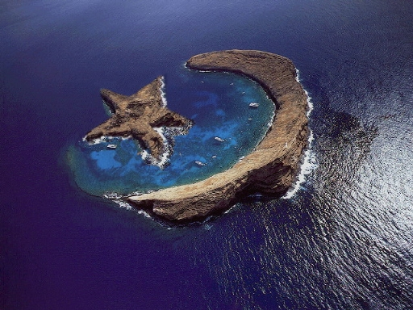

TEŞEKKÜR EDERİM

